Slide 1
选择性必修一
《化学反应原理》
第二章 化学反应速率与化学平衡
第二节 化学平衡
第1课时 化学平衡状态
中大附中 张伟

Slide 2
1可逆反应
 | 可逆反应 | 非可逆反应
概念 | 同一条件，同时向正反应方向和逆反应方向进行的反应 | 正反应几乎能进行到底； 逆反应几乎不能进行。
符号 | ⇌ | =
特点 | 转化率<100%； 反应物生成物共存 | 转化率=100% 部分或者所有反应物消失

Slide 3
1可逆反应
例1.可逆反应2SO₂(g)+O₂(g)⇌2SO₃(g),充入由¹⁸O组成的氧气一段时间后,¹⁸O存在下列物质中的( )
A.氧气中 B.三氧化硫中
C.氧气和二氧化硫中 D.二氧化硫、氧气和三氧化硫中
D
注意和“酯化反应”区别开来

Slide 4
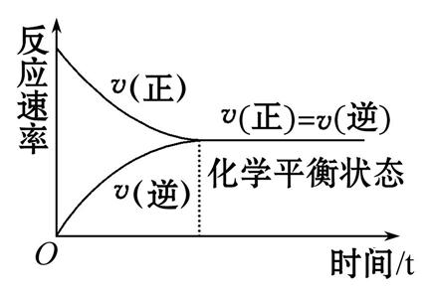
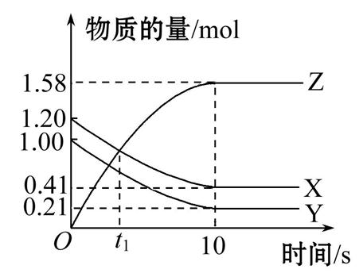
2.化学平衡(最大限度)的建立
X(g)+Y(g)⇌2Z(g)
正反应是消耗X和Y，生成Z，逆反应是指消耗Z，生成X和Y。
v_{正}=v_{逆},c_{反应物}和c_{生成物}保持不变，
达到一种表面静止的状态。

Slide 5
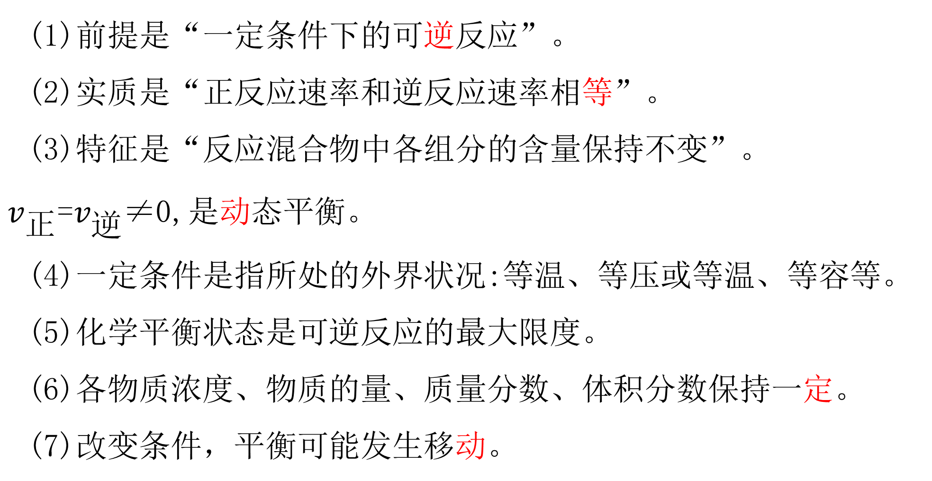
3化学平衡状态—理解
(1)前提是“一定条件下的可逆反应”。
(2)实质是“正反应速率和逆反应速率相等”。
(3)特征是“反应混合物中各组分的含量保持不变”。$v_{正}$=$v_{逆}$≠0,是动态平衡。
(4)一定条件是指所处的外界状况:等温、等压或等温、等容等。
(5)化学平衡状态是可逆反应的最大限度。
(6)各物质浓度、物质的量、质量分数、体积分数保持一定。
(7)改变条件，平衡可能发生移动。

Slide 6
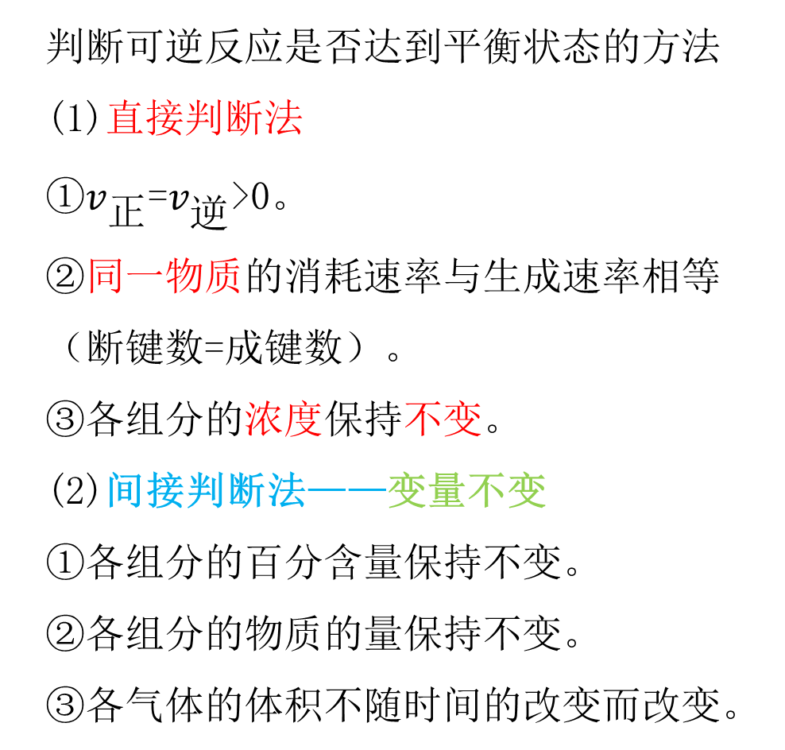
3化学平衡状态—判断
判断可逆反应是否达到平衡状态的方法
(1)直接判断法
①$v_{正}$=$v_{逆}$>0。
②同一物质的消耗速率与生成速率相等
（断键数=成键数）。
③各组分的浓度保持不变。
(2)间接判断法——变量不变
①各组分的百分含量保持不变。
②各组分的物质的量保持不变。
③各气体的体积不随时间的改变而改变。
例2：反应H₂(g)+I₂(g)⇌ 2HI(g) ΔH<0,若在恒容绝热容器中发生,下列选项表明反应一定已达平衡状态的是( )
A.混合气体的密度不再变化
B.容器内的压强不再变化
C.相同时间内,断开1 mol H—H键的同时生成2 mol H—I键
D.容器内气体的浓度c(H₂)∶c(I₂)∶c(HI)=1∶1∶2
B

Slide 7
3化学平衡状态—判断
例3.将一定量纯净的氨基甲酸铵置于密闭真空容器中(假设容器体积不变,固体试样体积忽略不计),在恒定温度下使其达到分解平衡:
H₂NCOONH₄(s)⇌ 2NH₃(g)+CO₂(g)。
①2v(NH₃)=v(CO₂)
②密闭容器中总压强不变
③密闭容器中混合气体的密度不变
④密闭容器中氨气的体积分数不变
⑤密闭容器中c(NH₃)不变
能判断该反应已经达到平衡状态的是( )
A.②③⑤ B.②③④ C.①④⑤ D.全部
判断可逆反应是否达到平衡状态的方法
(1)直接判断法
①$v_{正}$=$v_{逆}$>0。
②同一物质的消耗速率与生成速率相等
（断键数=成键数）。
③各组分的浓度保持不变。
(2)间接判断法——变量不变
①各组分的百分含量保持不变。
②各组分的物质的量保持不变。
③各气体的体积不随时间的改变而改变。
A

Slide 8
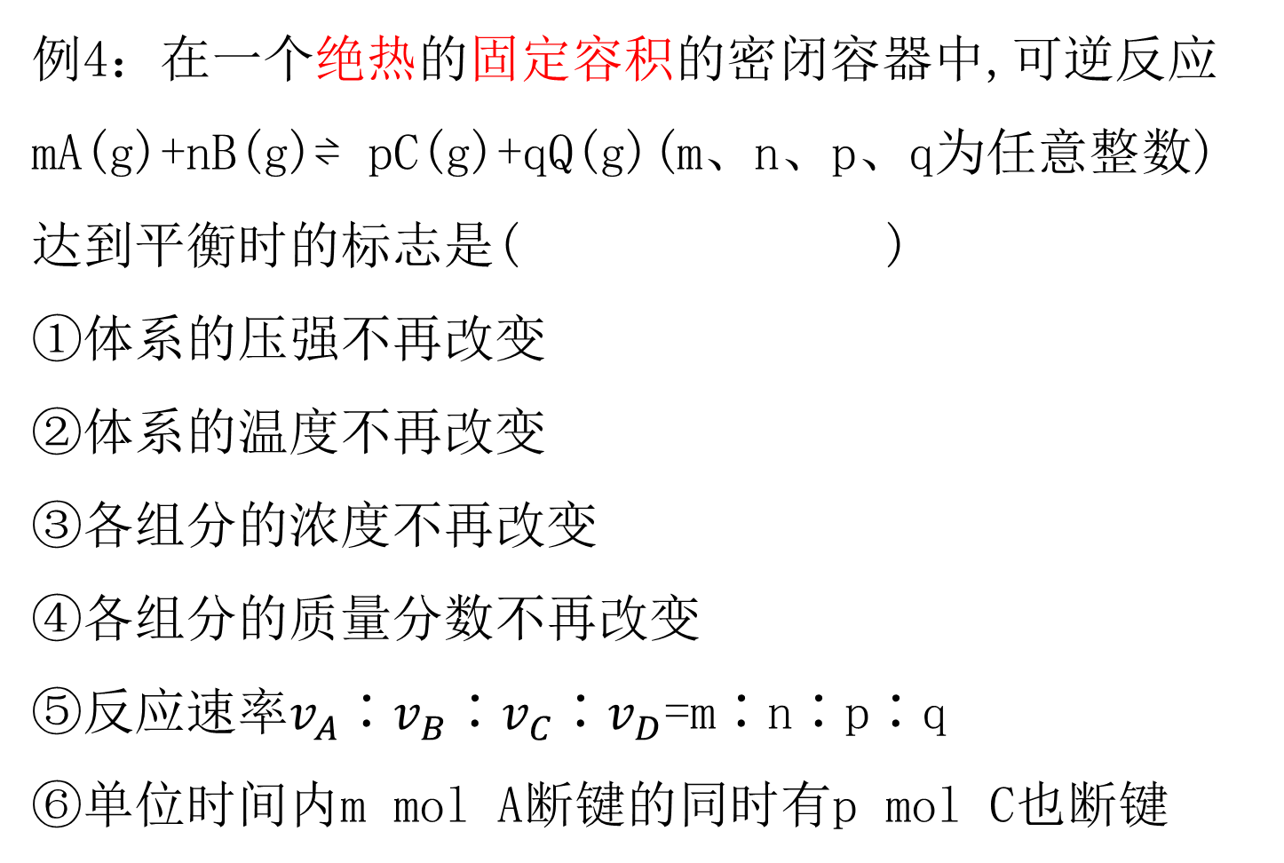
4化学平衡状态—练习
例4：在一个绝热的固定容积的密闭容器中,可逆反应
mA(g)+nB(g)⇌ pC(g)+qQ(g)(m、n、p、q为任意整数)
达到平衡时的标志是( )
①体系的压强不再改变
②体系的温度不再改变
③各组分的浓度不再改变
④各组分的质量分数不再改变
⑤反应速率$v_{A}$∶$v_{B}$∶$v_{C}$∶$v_{D}$=m∶n∶p∶q
⑥单位时间内m mol A断键的同时有p mol C也断键
①②③④⑥

Slide 9
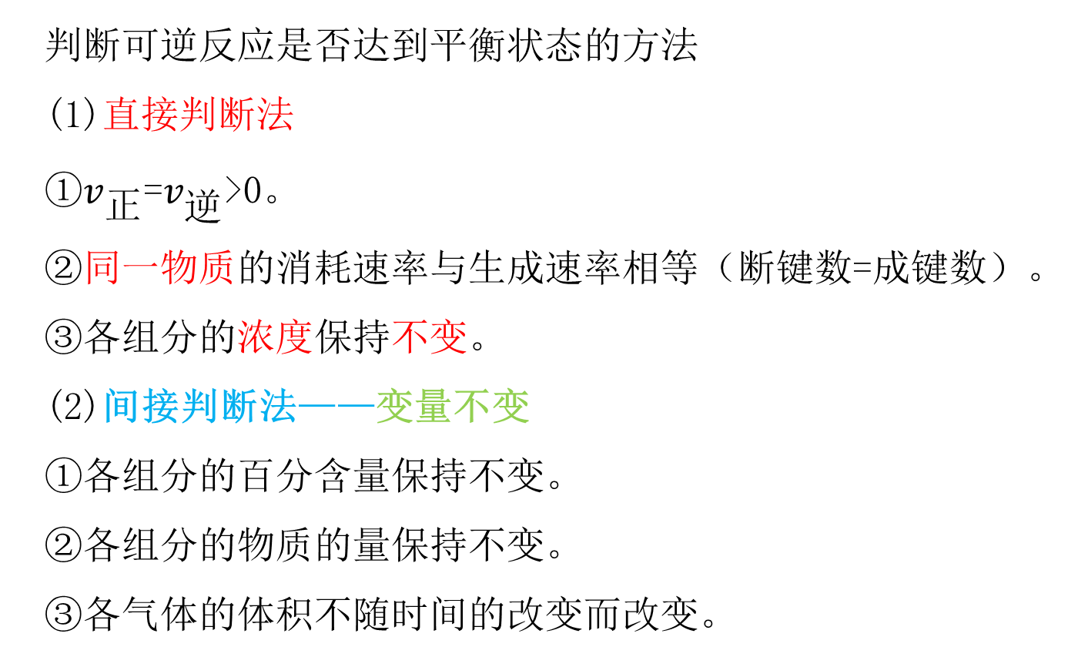
小结
判断可逆反应是否达到平衡状态的方法
(1)直接判断法
①$v_{正}$=$v_{逆}$>0。
②同一物质的消耗速率与生成速率相等（断键数=成键数）。
③各组分的浓度保持不变。
(2)间接判断法——变量不变
①各组分的百分含量保持不变。
②各组分的物质的量保持不变。
③各气体的体积不随时间的改变而改变。

